Slide 1
Департамент образования мэрии города Новосибирска
муниципальное казенное учреждение
дополнительного профессионального образования города Новосибирска
«Городской центр образования и здоровья «Магистр»
Актуализация вопроса развития жизнеспособности обучающихся в образовательных организациях
Илларионов Сергей Викторович, педагог-психолог отдела практической психологии
МКУ ДПО «ГЦОиЗ «Магистр»

Slide 2
Современная цивилизация характеризуется стремительными изменениями, предъявляя очень высокие требования к человеку в плане его адаптации к окружающей среде и социуму.

Slide 3
Согласно Стратегии развития воспитания в Российской Федерации на период до 2025 года, важно создавать условия для формирования у детей позитивных жизненных ориентиров и планов; оказания помощи детям в выработке моделей поведения в различных трудных жизненных ситуациях, в том числе проблемных, стрессовых и конфликтных.
В декларации «Образование XXI века» специализированного учреждения ООН по вопросам образования, науки и культуры (ЮНЕСКО), отмечено, что главной ценностью новой культуры должна стать ценность устойчивого стабильного развития человека и общества, а главной целью образования – формирование жизнеспособной личности.

Slide 4
Решение задачи развития жизнеспособности у школьников возможно при наличии и реализации специально разработанной программы, а также в комплексном взаимодействии: родители обучающихся, педагоги (классные руководители, учителя-предметники), социальные педагоги, педагоги-психологи.
«Жизнеспособность» отличается от способности «преодолеть трудную жизненную ситуацию» (стратегия совладания), подразумевающей разрешение определенных проблем. Жизнеспособность подразумевает не просто преодоление человеком трудностей и возврат к прежнему состоянию, но и движение через трудности к новому этапу жизни (А. И. Лактионова).

Slide 5
Цель программы: повышение уровня жизнеспособности подростков, профилактика антивитального поведения.
Задачи программы:
* Повышать психолого-педагогическую компетентность всех участников образовательных отношений.
* Создать условия для развития жизнеспособности личности детей и подростков, направленных на усвоение алгоритмов конструктивного поведения и готовности к их преобразованию.
* Проводить занятия, тренинги с детьми и подростками с учетом критериев: когнитивного, поведенческого , мотивационного и эмоционального.

Slide 6
* Способствовать формированию у детей и подростков позитивного самосознания собственной личности и личности других людей.
* Способствовать формированию навыков совладания со стрессом у всех участников образовательных отношений.
* Организовать комплексное психолого-педагогическое изучение индивидуально-психологических особенностей обучающихся.
* Организовать индивидуальное психолого-педагогическое сопровождение обучающихся группы повышенного внимания.

Slide 7
* Способствовать развитию критичности восприятия и оценки ситуации, способности к принятию решений.
* Способствовать развитию эмоционального интеллекта у всех участников образовательных отношений.
Сроки реализации программы: 2021-2022 годы.
Направления деятельности программы:
* Работа с педагогами.
* Работа с детьми (индивидуальная и групповая).
* Работа с родителями.

Slide 8
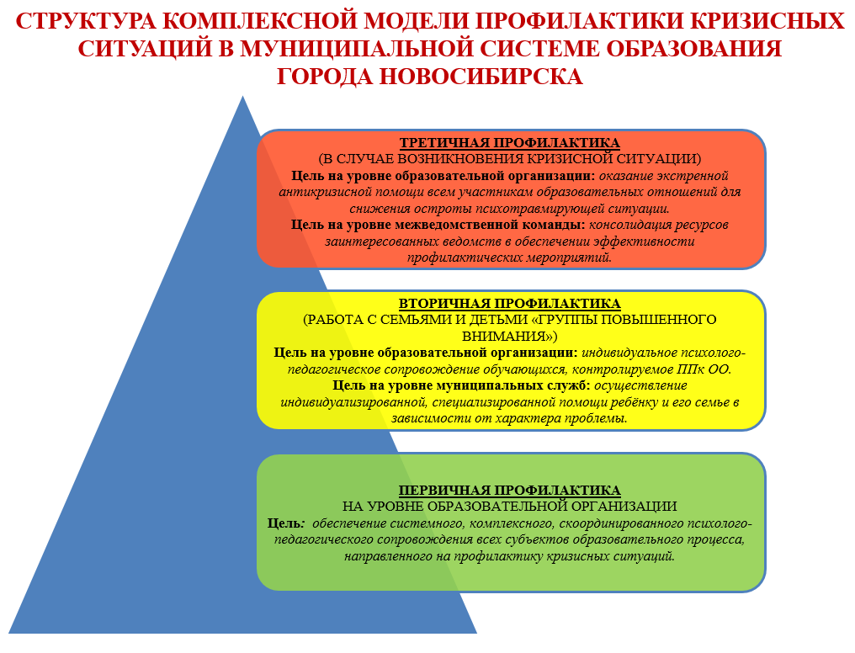
Приоритетным направлением первичной профилактики в ОО как комплекса мер социального, психологического и педагогического воздействия является развитие конструктивных способностей у детей и подростков, а также нейтрализация деструктивных факторов влияющих на личность несовершеннолетнего с целью предупреждения у него отклонений в эмоционально-поведенческой сфере, адаптации, коммуникации.

Slide 9
Термин «жизнеспособность» начал использоваться более активно с 2003 года, закрепившись в англоязычном варианте «resilience» (гибкость, упругость, устойчивость), благодаря международному проекту «Методологические и контекстуальные проблемы исследования жизнеспособности детей и подростков». Руководитель проекта М. Унгар предложил трактовать жизнеспособность как способность человека управлять ресурсами собственного здоровья и социально приемлемым способом использовать для этого семью, общество, культуру.
(Е. Г. Шубникова)

Slide 10
ЖИЗНЕСПОСОБНОСТЬ
Единство четырех компонентов (способностей):
адаптация
саморегуляция
саморазвитие
осмысленность жизни

Slide 11
АДАПТАЦИЯ
Психологический процесс разрешения трудных жизненных ситуаций путём трансформации собственной модели социального функционирования, которая будет наиболее адекватной новым условиям и потребностям самой личности.

Slide 12
САМОРЕГУЛЯЦИЯ
Волевое изменение отдельных действий, мыслей, мотивов, чувств, настроений. Способность регулировать свое психоэмоциональное состояние в различных ситуациях.

Slide 13
САМОРАЗВИТИЕ
Процесс всестороннего развития личности, который выражается в самостоятельном изучении чего- либо и применения этих знаний на практике, осуществляется все это без всякого внешнего контроля.

Slide 14
ОСМЫСЛЕННОСТЬ ЖИЗНИ
Смысловая наполненность по отношению к явлениям и объектам окружающей действительности.

Slide 15
КОММУНИКАБЕЛЬНОСТЬ
Умение налаживать контакты, способность к конструктивному и взаимообогащающему общению с другими людьми.
Это интегральный фактор, в форме которого реализуются
остальные компоненты личности. (Е. А. Рыльская)

Slide 16
Адаптация - это психологический процесс разрешения трудных жизненных ситуаций путём трансформации собственной модели социального функционирования, которая будет наиболее адекватной новым условиям и потребностям самой личности.
Коммуникабельность - умение налаживать контакты, способность к конструктивному и взаимообогащающему общению с другими людьми. Это интегральный фактор, в форме которого реализуются остальные компоненты личности.
(Е. А. Рыльская)
Саморегуляция – это волевое изменение отдельных действий, мыслей, мотивов, чувств, настроений. Способность регулировать свое психоэмоциональное состояние в различных ситуациях.
Саморазвитие — процесс всестороннего развития личности, который выражается в самостоятельном изучении чего- либо и применения этих знаний на практике, осуществляется все это без всякого внешнего контроля.
Осмысленность – Смысловая наполненность по отношению к явлениям и объектам окружающей действительности.

Slide 17
Департамент образования мэрии города Новосибирска
муниципальное казенное учреждение
дополнительного профессионального образования города Новосибирска
«Городской центр образования и здоровья «Магистр»
Адрес: г. Новосибирск,
ул. Дмитрия Шамшурина, 6
Контакты: 2222-610
magistr@magistr54.ru https://magistr54.ru

